Slide 1



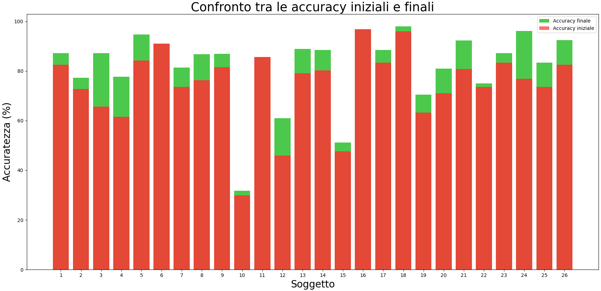
Corso di laurea in Ingegneria Informatica
Laureato: Dott. Tommaso Falaschi
Prova finale
Utilizzo e sperimentazione di una rete neurale convoluzionale per analizzare
le serie temporali maggiormente anticorrelate dell'elettroencefalogramma
e riconoscere l'attività cardiaca
Relatori: Ing. Antonio Luca Alfeo, Prof. Mario G.C.A. Cimino
Lo studio ha posto l’attenzione sull’utilizzo dell’Intelligenza Artificiale per il riconoscimento di segnali fisiologici:
in particolare il problema trattato è stato capire se fosse possibile utilizzare un modello di Machine Learning per riconoscere e ricostruire efficacemente l’attività cardiaca dalle sole EEG.
L’obbiettivo è stato quello di trovare un modello adatto al dataset studiato aumentando le prestazioni di quest’ultimo tramite l’ottimizzazione degli iperparametri.
I risultati hanno portato all’utilizzo di una Convolutional Neural Network Unidimensionale (CNN1D) e all’incremento dell’accuratezza delle previsioni del modello stesso.
Notes:
Sportello Front-Office
Il servizio è reso da studenti part time. Vengono fornite informazioni sull'offerta didattica, sulle immatricolazioni e iscrizioni rinviando agli esperti di settore. Fornisce inoltre informazioni sui servizi di orientamento, sui servizi per studenti stranieri, sui tirocini, sul dopo laurea ed altre informazioni utili.

